Slide 1

OVERCOOKED
협동 요리 게임
프로젝트 발표
Unreal Engine 기반 제작
팀 소개와 주요 게임 기능
Notes:
Overcooked를 기반으로 제작한 협동 요리 게임입니다. 각 팀원의 기본 담당 영역과 프로젝트의 주요 기능을 소개합니다. 표지 그림은 프로젝트의 오프닝 배경 에셋입니다.
근거 자료
F:/unreal/Overcooked/Overcooked.uproject
F:/unreal/Overcooked/Content/Overcooked/UI/Images/Backgrounds/T_OC_Opening_Background.png

Slide 2
팀원 소개와 역할 분담
네 개의 담당 영역을 연결해 하나의 요리 게임을 구성했습니다.
팀원 | 기본 담당 | 담당 범위
장정현 (팀장) | UI | 메뉴, 게임 정보, 튜토리얼, 결과 화면
김지민 | 게임모드 및 코어 | 라운드, 주문 판정, 점수, 네트워크
박호민 | 캐릭터 및 오브젝트 | 이동, 상호작용, 재료, 작업대, 접시
김로운 | 맵 및 레벨 | 주방 배치, 시작 위치, 동선, 스테이지
02
Notes:
팀장은 장정현이며 UI를 담당합니다. 김지민은 게임모드와 코어, 박호민은 캐릭터와 오브젝트, 김로운은 맵과 레벨을 담당합니다. 기본 담당 영역을 기준으로 소개하며 세부 기능의 단독 제작 여부를 뜻하지 않습니다.
팀원 이름과 담당: 사용자 제공.
근거 자료
F:/unreal/Overcooked/Docs/Overcooked_System_Design.md

Slide 3
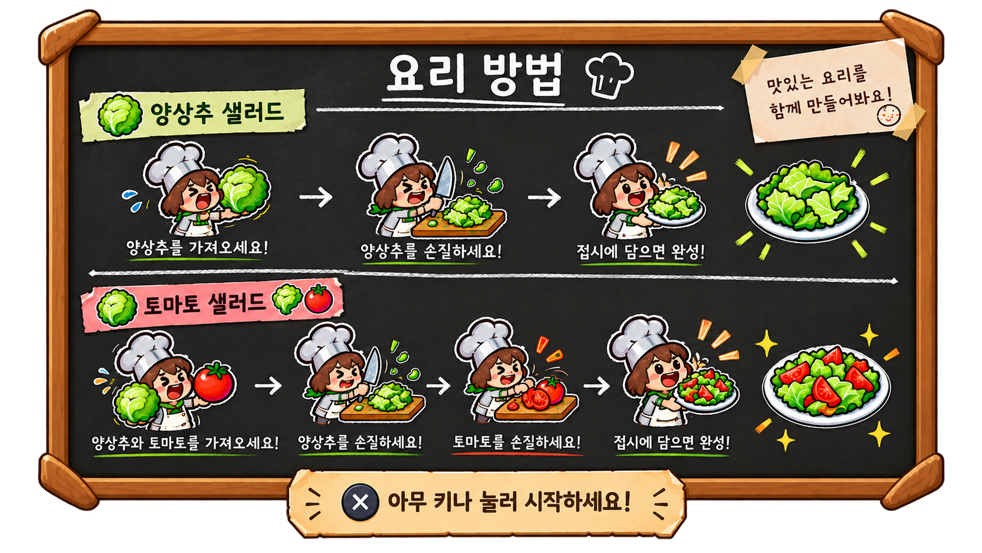
게임 소개와 플레이 흐름
제한 시간 안에 주문에 맞는 음식을 완성하고 높은 점수를 얻는 협동 게임
01
주문 확인
필요한 재료와 요리 종류 확인
02
재료 준비와 손질
상자에서 가져와 도마에서 가공
03
접시 조합과 제출
완성 음식과 대기 주문 비교
04
점수와 결과
팁·콤보 반영 후 최종 별 평가
03
Notes:
재료를 가져오고 손질한 뒤 접시에 조합해 제출하는 과정이 핵심입니다. 여러 플레이어가 이동과 작업을 분담할 수 있습니다. 왼쪽은 실제 프로젝트에 포함된 요리 안내 이미지입니다.
근거 자료
F:/unreal/Overcooked/Source/Overcooked/Core/OCGameMode.cpp
F:/unreal/Overcooked/Source/Overcooked/Station/OverCuttingTable.cpp
F:/unreal/Overcooked/Source/Overcooked/Item/OverPlateItem.cpp
F:/unreal/Overcooked/Content/Overcooked/UI/Images/Backgrounds/T_OC_Tutorial_Stage1.png

Slide 4


장정현 (팀장) · UI 담당
플레이어가 현재 상황과 다음 행동을 이해할 수 있도록 화면을 구성
메뉴와 안내 화면
게임 시작과 접속 화면
스토리 및 튜토리얼 안내
플레이 중 HUD
주문 카드와 남은 시간
현재 점수, 팁 배수, 시작 카운트다운
게임 종료 화면
TIME OVER와 최종 결과
점수 카운트업 및 별 획득 연출
프로젝트의 타이머·점수 UI 에셋
04
Notes:
장정현은 팀장 및 UI 담당입니다. 메뉴, 플레이 중 정보 표시, 종료 결과 화면을 중심으로 소개합니다. 사운드 설정 슬라이더는 현재 C++에서 로그 출력까지만 확인되므로 음량 적용 완료 기능으로 소개하지 않습니다.
근거 자료
F:/unreal/Overcooked/Source/Overcooked/UI/OCHUDWidget.cpp
F:/unreal/Overcooked/Source/Overcooked/UI/OCMenuWidget.cpp
F:/unreal/Overcooked/Source/Overcooked/UI/OCResultWidget.cpp
F:/unreal/Overcooked/Source/Overcooked/UI/OCSettingsWidget.cpp
F:/unreal/Overcooked/Content/Overcooked/UI/Images/UHD/T_HUD_TimerPanel.png
F:/unreal/Overcooked/Content/Overcooked/UI/Images/UHD/T_HUD_ScorePanel.png

Slide 5
김지민 · 게임모드 및 코어 담당
게임 진행 규칙을 관리하고 모든 플레이어가 같은 상태를 공유하도록 처리
라운드 관리
대기, 카운트다운, 플레이, 종료, 결과 상태 전환
주문과 제출 판정
주문 생성 및 재료 종류·개수·손질 상태 비교
점수와 평가
기본 점수, 제출 속도에 따른 팁, 콤보, 별 계산
네트워크 관리
호스트와 참가자 접속, 슬롯 배정, 상태 동기화
05
Notes:
김지민의 기본 담당은 게임모드 및 코어입니다. 서버가 주문, 시간, 점수 및 최종 결과를 결정하고 게임 상태를 참가자에게 전달하는 구조입니다. 잘못된 음식은 제출 판정에서 거부하며 별도 감점이나 주문 만료 구현을 완료 기능으로 주장하지 않습니다.
근거 자료
F:/unreal/Overcooked/Source/Overcooked/Core/OCGameMode.cpp
F:/unreal/Overcooked/Source/Overcooked/Core/OCGameState.cpp
F:/unreal/Overcooked/Source/Overcooked/Core/OCGameInstance.cpp
F:/unreal/Overcooked/Source/Overcooked/Core/OCRecipeLibrary.cpp

Slide 6

박호민 · 캐릭터 및 오브젝트 담당
입력한 행동이 재료와 작업대의 변화로 이어지는 상호작용 구현
캐릭터 조작
이동, 주변 대상 탐색
물건 집기와 내려놓기
재료와 작업대
재료 상자에서 재료 공급
도마에서 손질하고 작업대에 보관
접시와 제출
재료를 접시에 조합하고 음식 제출
서빙 후 빈 접시 반환
06
Notes:
박호민의 기본 담당은 캐릭터 및 오브젝트입니다. 재료를 가져오고 손질한 다음 접시에 담아 제출하는 행동을 설명합니다. 오른쪽은 게임 내 토끼 캐릭터 프로필용 에셋이며 실제 플레이 화면 캡처는 아닙니다.
근거 자료
F:/unreal/Overcooked/Source/Overcooked/Character/APlayerCharacter.cpp
F:/unreal/Overcooked/Source/Overcooked/Interaction/InteractionComponent.cpp
F:/unreal/Overcooked/Source/Overcooked/Station/OverCuttingTable.cpp
F:/unreal/Overcooked/Source/Overcooked/Station/OverServingTableComponent.cpp
F:/unreal/Overcooked/Source/Overcooked/Item/OverPlateItem.cpp
F:/unreal/Overcooked/Content/Overcooked/UI/Images/Player/T_OC_Profile_Rabbit.png

Slide 7
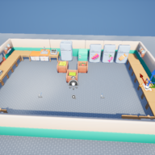
김로운 · 맵 및 레벨 담당
작업 공간과 이동 동선을 배치하고 스테이지별 플레이 환경을 구성
주방 구성
재료 상자, 도마, 작업대, 제출대 배치
캐릭터 시작 위치와 이동 공간 구성
스테이지 구성
튜토리얼과 여러 레벨 맵
샐러드에서 초밥으로 달라지는 주문 구성
화면과 동선
고정 탑뷰로 주방 전체를 확인
플레이어가 작업을 나눌 수 있는 동선
프로젝트에 저장된 레벨 미리보기
07
Notes:
김로운의 기본 담당은 맵 및 레벨입니다. 레벨 미리보기는 Saved/AutoScreenshot.png 원본입니다. 맵 에셋으로 tutorial, Leveone, Levetwo, Levethree 등이 있으며 코드에서 레벨 이름에 맞춰 레시피 단계를 선택합니다. 실제 이동 동선의 난이도 평가는 시연에서 설명합니다.
근거 자료
F:/unreal/Overcooked/Content/Overcooked/Maps/tutorial.umap
F:/unreal/Overcooked/Content/Overcooked/Maps/Leveone.umap
F:/unreal/Overcooked/Content/Overcooked/Maps/Levetwo.umap
F:/unreal/Overcooked/Content/Overcooked/Maps/Levethree.umap
F:/unreal/Overcooked/Source/Overcooked/Core/OCGameMode.cpp
F:/unreal/Overcooked/Saved/AutoScreenshot.png

Slide 8
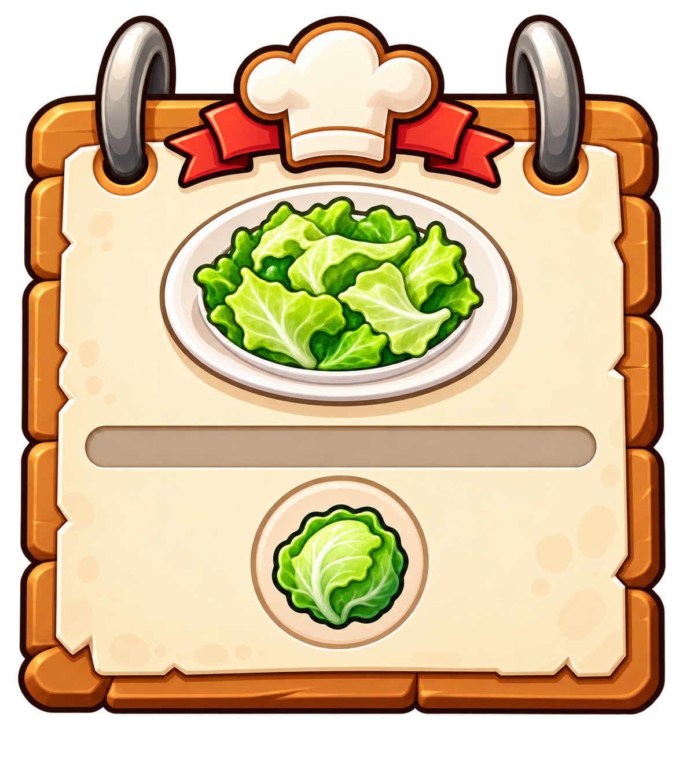
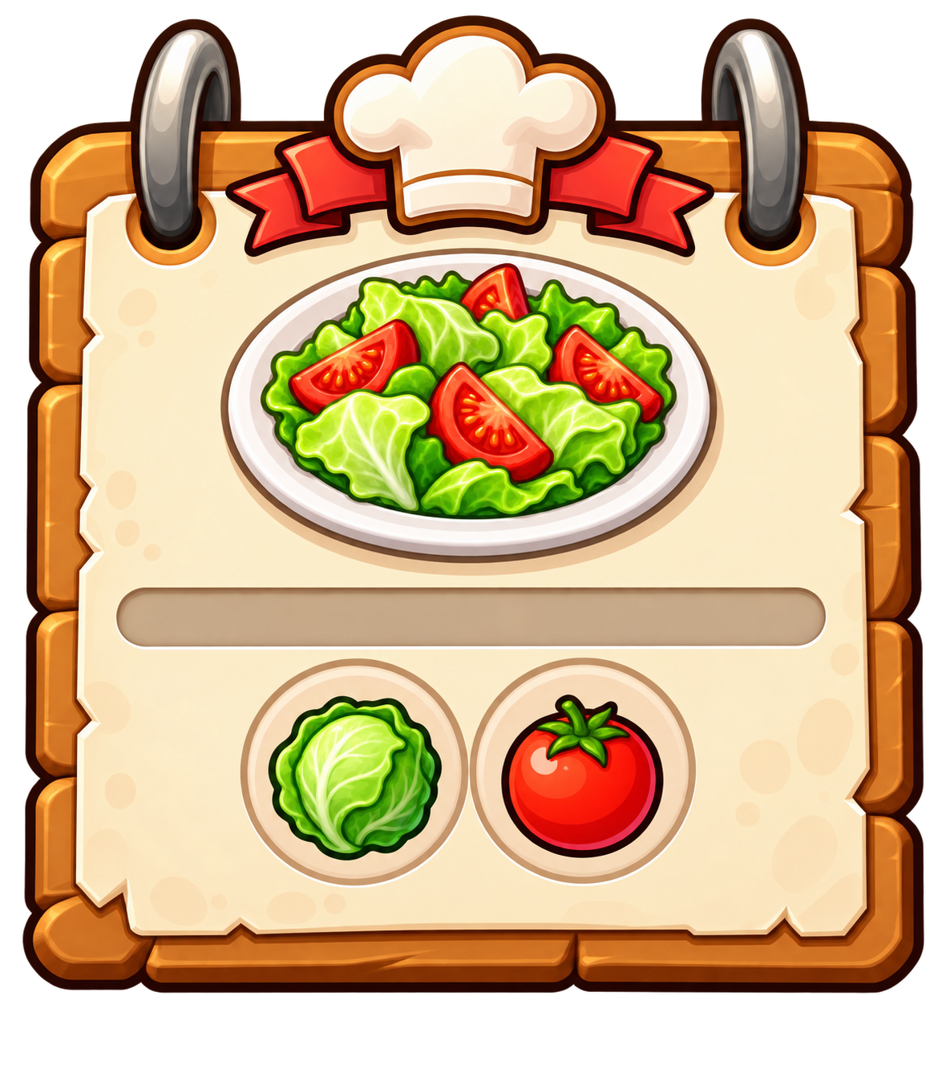
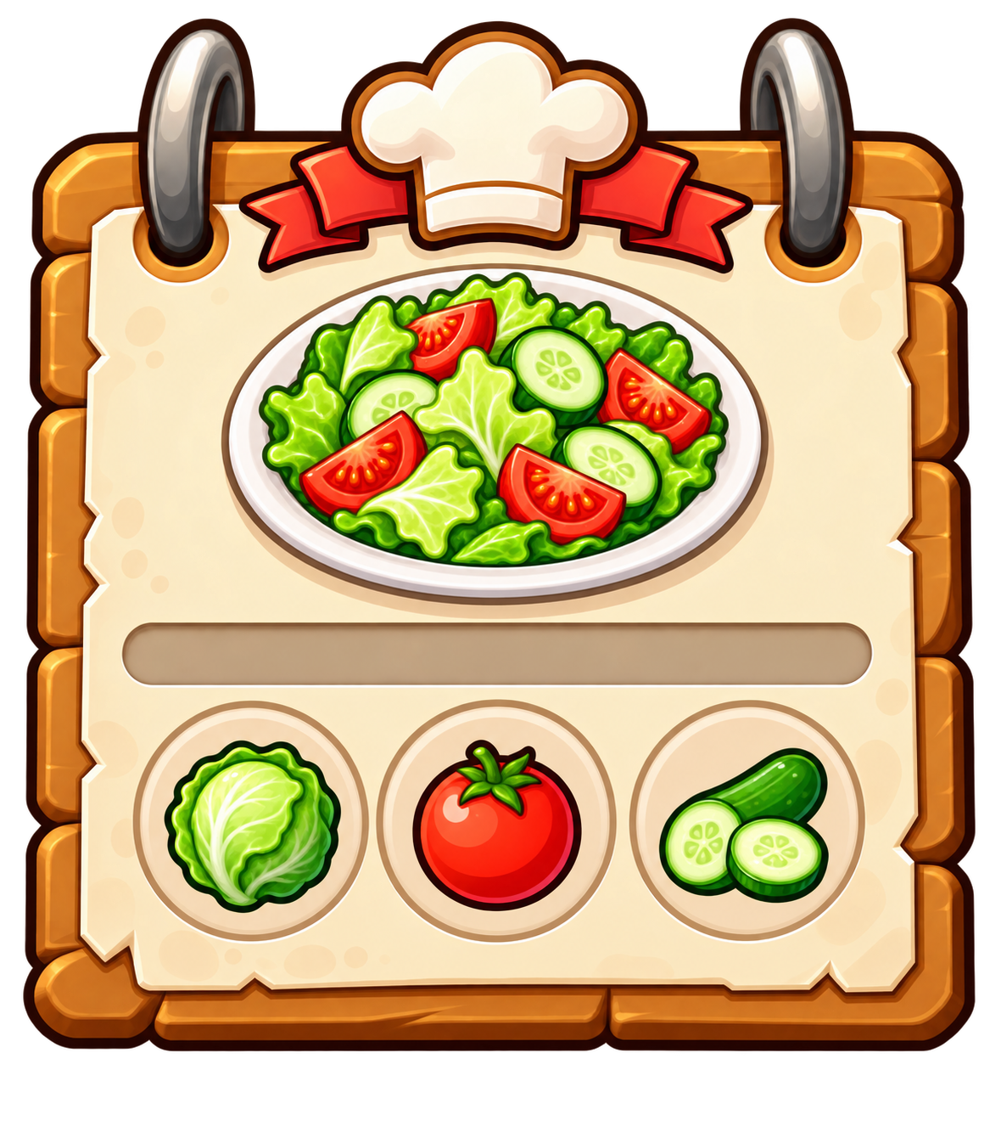



음식과 레시피
레시피마다 필요한 재료와 손질 상태를 비교해 완성 음식을 판정
양상추 샐러드
토마토 샐러드
오이 샐러드
썬 양상추
썬 양상추
+ 썬 토마토
양상추 + 토마토 + 오이
모두 손질 후 사용
새우 초밥
문어 초밥
연어 초밥
새우 + 밥
썬 문어 + 밥
손질한 연어 + 밥
08
Notes:
화면에는 기본 샐러드 3종과 초밥 3종을 소개합니다. 토마토 샐러드의 실제 레시피 이름은 양상추 토마토 샐러드, 오이 샐러드는 양상추 토마토 오이 샐러드입니다. 오이 샐러드의 양상추, 토마토, 오이는 모두 손질 상태가 필요합니다. 밥은 Cooked 상태를 요구하며 별도의 밥 조리 과정을 구현했다는 의미는 아닙니다. 추가 3종은 데이터가 있지만 실제 스테이지 플레이 연결을 확인하지 않았으므로 본문에 포함하지 않았습니다.
근거 자료
F:/unreal/Overcooked/Source/Overcooked/Core/OCRecipeLibrary.cpp
F:/unreal/Overcooked/Content/Overcooked/UI/Images/UHD/Order

Slide 9
플레이 모드와 멀티플레이
호스트가 게임 규칙을 처리하고 참가자에게 진행 상태를 전달
싱글플레이
멀티플레이
한 명이 두 캐릭터를 번갈아 조작
Tab 키로 조작 캐릭터 전환
호스트 생성 및 참가자 접속
플레이어 슬롯과 시작 위치 배정
함께 공유하는 게임 정보
캐릭터 이동과 오브젝트 상태
주문 목록, 남은 시간, 점수 및 최종 결과
09
Notes:
싱글플레이는 한 플레이어가 두 캐릭터를 전환하는 구조입니다. 멀티플레이는 리슨 서버 방식으로 호스트와 참가자가 같은 주방에서 협력합니다. 코드에 최대 4인 제한이 존재하지만 현재 UI는 두 플레이어 중심이므로 4인 완전 지원을 발표의 핵심 주장으로 사용하지 않습니다.
근거 자료
F:/unreal/Overcooked/Source/Overcooked/Character/OCPlayerController.cpp
F:/unreal/Overcooked/Source/Overcooked/Core/OCGameMode.cpp
F:/unreal/Overcooked/Source/Overcooked/Core/OCGameInstance.cpp
F:/unreal/Overcooked/Source/Overcooked/Core/OCGameState.cpp

Slide 10
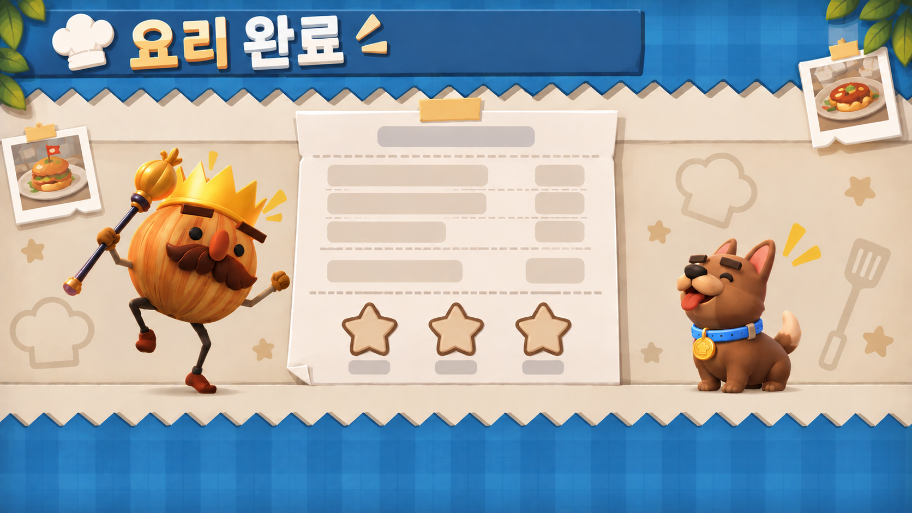
점수와 게임 종료 결과
주문 처리 속도와 순서를 점수에 반영하고 최종 성과를 표시
주문 성공 점수
음식 기본 점수에 팁을 합산
빠르게 제출할수록 높은 팁
콤보와 팁 배수
순서대로 완료할 때 콤보 증가
팁 배수는 최대 4배
최종 결과
최종 점수에 따라 별 개수 평가
점수 카운트업과 별 획득 연출
프로젝트의 결과 화면 배경 에셋
10
Notes:
점수는 레시피 기본 점수와 팁을 합산합니다. 먼저 들어온 주문부터 처리하면 콤보를 쌓고 팁 배수를 높일 수 있습니다. 결과 화면의 총점은 연결돼 있으나 배달, 팁, 실패 세부 통계에는 현재 0이 전달됩니다. 왼쪽 이미지는 결과 UI 배경 원본이며 실행 화면이 아닙니다.
근거 자료
F:/unreal/Overcooked/Source/Overcooked/Core/OCGameMode.cpp
F:/unreal/Overcooked/Source/Overcooked/Character/OCPlayerController.cpp
F:/unreal/Overcooked/Source/Overcooked/UI/OCResultWidget.cpp
F:/unreal/Overcooked/Content/Overcooked/UI/Images/Backgrounds/T_OC_Result_Background.png

Slide 11
주요 구현 기능 한눈에 보기
플레이어의 조작부터 최종 결과까지 연결한 기능
기능 영역 | 주요 기능
조작과 상호작용 | 이동, 집기, 내려놓기, 작업대 이용, 캐릭터 전환
요리와 제출 | 재료 공급, 손질, 접시 조합, 음식 판정, 접시 반환
진행과 점수 | 카운트다운, 제한 시간, 주문 생성, 팁, 콤보, 별 평가
네트워크와 화면 | 호스트·참가자 연결, 상태 동기화, HUD, 안내, 결과 UI
시연 순서
접속 / 주문 확인 / 손질과 조합 / 제출 / 결과 확인
11
Notes:
시연에서는 호스트와 참가자의 접속, 주문에 맞는 재료 준비, 접시 조합과 제출, 최종 결과 표시를 순서대로 보여줍니다. 음량 실제 적용, 결과 세부 통계, 결과 버튼의 맵 이동 연결은 후속 확인 항목입니다. 설거지, 화재, 음식 타기, 특수 맵 기믹은 구현 완료 목록에서 제외했습니다.
근거 자료
F:/unreal/Overcooked/Source/Overcooked/Character/OCPlayerController.cpp
F:/unreal/Overcooked/Source/Overcooked/Core/OCGameMode.cpp
F:/unreal/Overcooked/Source/Overcooked/Interaction/InteractionComponent.cpp
F:/unreal/Overcooked/Source/Overcooked/Item/OverPlateItem.cpp
F:/unreal/Overcooked/Source/Overcooked/UI/OCHUDWidget.cpp

